Slide 1

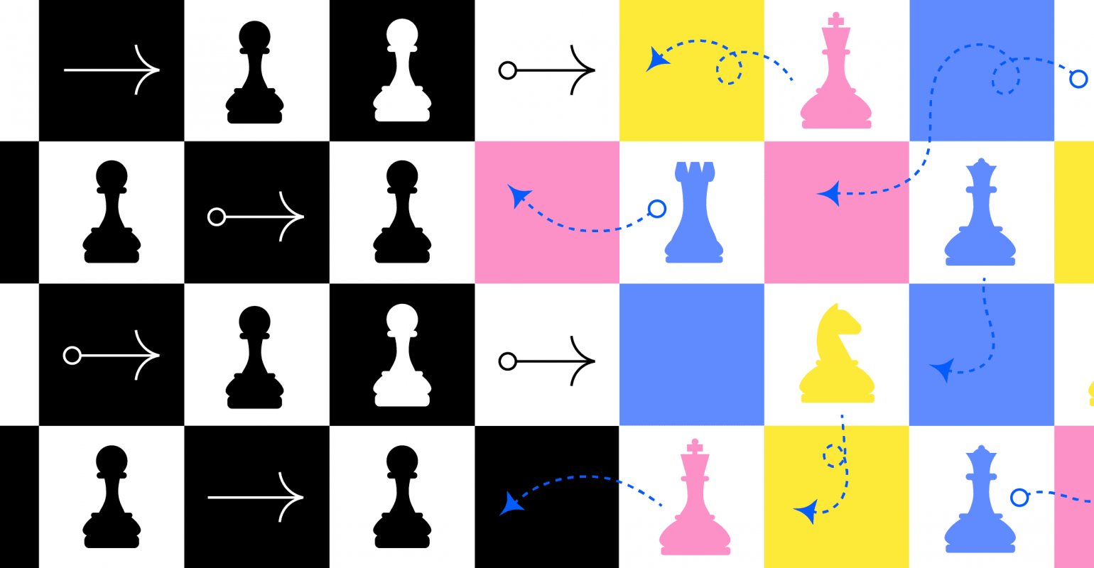
Индивидуализация и дифференциация процесса обучения как средство активизации познавательной деятельности обучающихся при работе по ДОП
Материалы методического совета 27 марта 2024 г.
Составила К.С. Черных, методист

Slide 2
Индивидуализация
Дифференциация
организация учебного процесса, при котором выбор способов, приемов, темпа обучения обусловливается индивидуальными особенностями обучающегося.
Внимание на индивидуальность ребенка
Персонализация
(от лат. differentia — разница) — форма организации учебной деятельности детей, при которой учитываются их склонности, интересы и проявляемые способности.
Объединение обучающихся в группы по различным критериям их общности
Адаптирование учебного материала под особенности группы
Раньше все были равными, теперь стали разными

Slide 3


Цель
дифференциации —
обеспечить каждому ребенку условия для максимального развития его способностей, склонностей, удовлетворения познавательных потребностей и интересов в процессе учения

Slide 4
Дифференциация бывает внешняя и внутренняя,
а также уровневая и профильная.
Уровневая дифференциация дает возможность каждому обучающемуся овладевать учебным материалом на разных уровнях в зависимости от его способностей и индивидуальных особенностей.
Профильная дифференциация предполагает обучение разных групп по программам, отличающимся глубиной изложения и объемом учебного материала.

Slide 5

Весь контингент детей дифференцируют по следующим критериям:
по способностям
по неспособностям
по интересам
по проектируемой профессии
Вопрос аудитории: Какими бывают дети?

Slide 6

Типы талантов у детей
(Говард Гарднер)
Вербально-лингвистический
Цифровой
Пространственный
Физический
Личностный
Межличностный
Талант окружающей среды

Slide 7

Как выявить индивидуальные особенности ребенка и адаптировать учебный материал под него?
Психолого-педагогическая диагностика, наблюдение, беседа, тестирование
Дифференциация учебного материала по уровням сложности
Вариативность учебного материала по способу решения задачи
ВАЖНО адаптировать не только учебный материал, но и педагогические технологии, приемы и подходы. Быть гибким в выборе форм и методов обучения

Slide 8

Как соотносятся понятия «Индивидуализация обучения» и «личностно-ориентированный подход»?
Если ребенок сам проявляет инициативу в выборе содержания учебного материала и формулирует запрос на виды деятельности, то можно говорить о личностно-ориентированном подходе
Зачастую дети, как и их родители, путают сиюминутное желание или интерес с реальными образовательными потребностями
Профессионализм педагога позволяет проанализировать и учесть множество факторов и спроектировать свою педагогическую деятельность в соответствии с ними: запросы семьи, уровень притязаний ребенка, его способности и неспособности
Вопрос аудитории про инициативу ребенка
Вопрос аудитории про инициативу родителя

Slide 9

Дети имеют разные когнитивные способности
Одаренные
Все дети одарены от природы
Границы одаренности условны, размыты.
Ребенок может явно проявлять свой талант,
а может его не проявлять без помощи педагога
Нужно уделять особое внимание одаренным детям, но действовать корректно, не обижая остальных
Неуспевающие
Диагностировать «неуспевание» в ДО не следует
Дети, пришедшие из школы с ярлыком «отстающий», «неуспевающий», «слабый», должны компенсировать это в ДО
Задача педагога – создать комфортные условия для развития ребенка
Дети с поведенчеcкими нарушениями
СДВГ – синдром дефицита внимания и гиперактивности
ОВР – оппозиционно-вызывающее расстройство

Slide 10
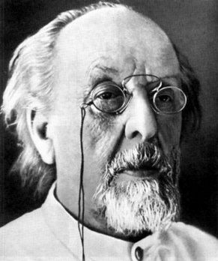
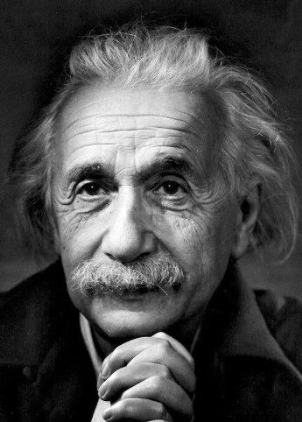
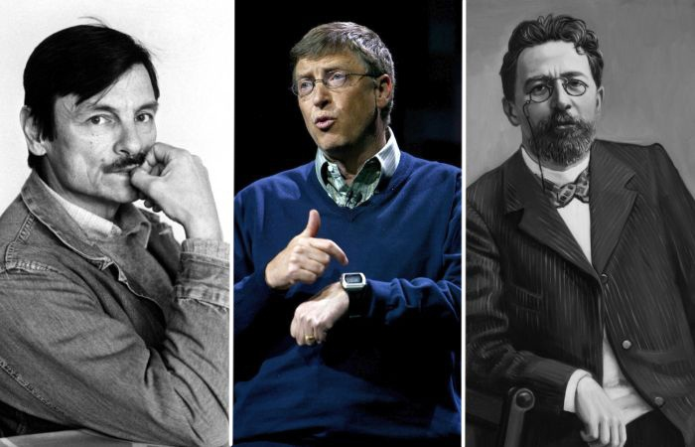
Дети имеют разную скорость усвоения информации и типы одаренности
«Пешеходы»
Потенциальная одаренность
Стабильные и прогнозируемые результаты
Традиционные образовательные технологии
«Бегуны»
Актуальная академическая и творческая одаренность
Быстрые результаты
Живой ум, лидерские качества
«Прыгуны»
Скрытая одаренность
Примеры незамеченной одаренности

Slide 11

Приемы работы с одаренными детьми
Творческая проектная деятельность
Научно-исследовательская деятельность
Участие в конференциях, конкурсах, фестивалях, смотрах и выставках
Привлечение к наставничеству
Привлечение к ведению аккаунта объединения, медиа освещение деятельности
Организация досуговой воспитательной деятельности при участии ребенка
Профориентация

Slide 12

Приемы работы с неуспевающими детьми
Внедрение игровых элементов занятий
Мотивирование учебной деятельности
Поощрение инициативы и активности обучающегося
Ведение дневника личных достижений
Привлечение наставника
Привлечение родителей
Вовлечение ребенка в воспитательную, досуговую деятельность за рамками учебы
Поддержка и воодушевление

Slide 13
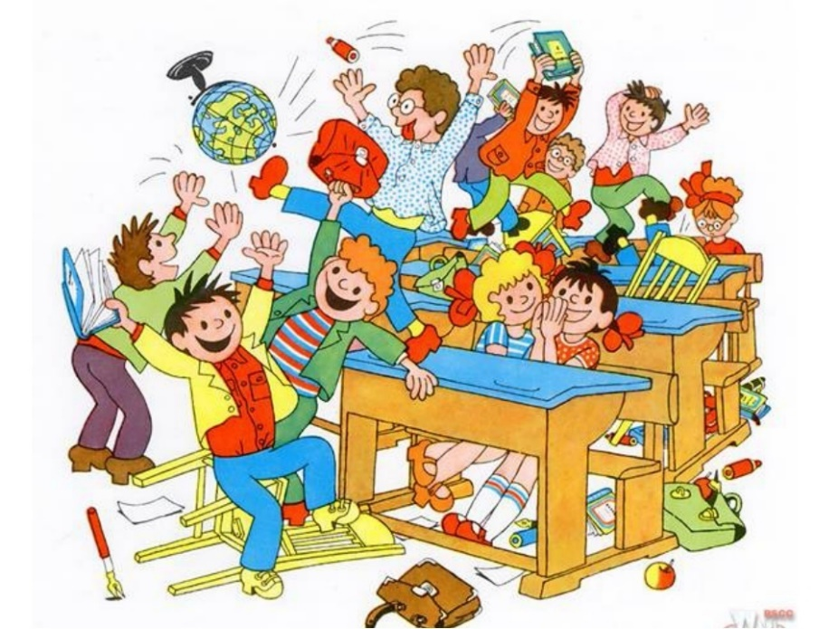
Советы педагогу при работе с детьми с поведенческими нарушениями
Осознать причины плохого поведения
«Договариваться» с ребенком, проявлять уважение
Осуждать поступок, но не личность ребенка
Сохранять спокойствие, доброжелательный настрой, но проявлять настойчивость в требованиях
Арт-терапия
Психологические тренинги
Убеждение, внушение, беседа
Взаимодействие с родителями

Slide 14
Индивидуализация и дифференциация обучения в ДО
Положительные стороны
Отрицательные стороны
Максимальное раскрытие талантов ребенка, фокусное внимание на его образовательную траекторию
«Штучная работа». Можно реализовать креативные способности обучающегося, которые были скрыты
Отстающим детям можно уделить внимание и «вытянуть» на новый уровень
Повышается самооценка и самозначимость обучающихся при формировании ситуации успеха
повышается уровень мотивации и качество знаний
Индивидуализация усугубляет социальное неравенство
Педагоги не готовы к новым подходам. Это требует дополнительных ресурсов
Нагрузка на педагога будет увеличена
Индивидуализация по проектируемой профессии рассчитана на зрелую личность
Отслеживать индивидуальные успехи гораздо сложнее, т.к. отсутствуют метрики и инструменты

Slide 15
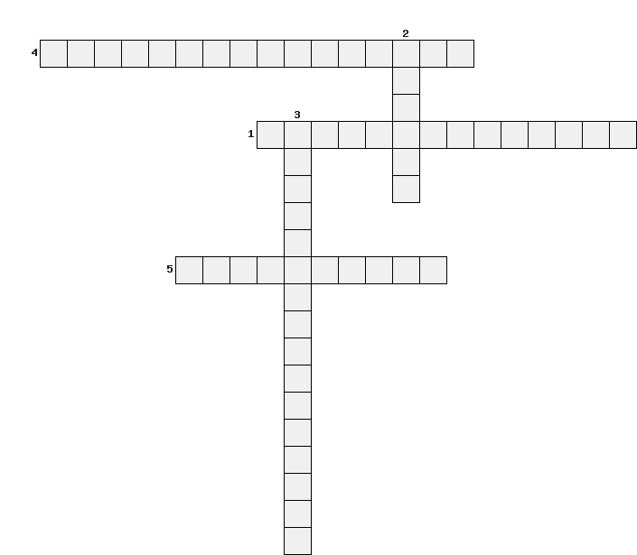
Кроссворд
1. Это слово в переводе с латинского означает разделение, расслоение целого на части, формы, ступени.
2. Философ в античном мире, приверженец индивидуального обучения.
3. Организация учебного процесса, при котором выбор способов, приемов и тем обучения обусловлен индивидуальными особенностями детей.
4. Неповторимое своеобразие отдельного человека
5. Один из типов дифференциации обучения в дополнительном образовании

Slide 16

Спасибо за внимание
Материалы методического совета 27 марта 2024 г.
Составила К.С. Черных, методист

